Slide 1
C언어 스터디 5주차
O2CUBE
이재형

Slide 2
01
02
03
04
05
06
07
과제 해설
함! 수!
매개변수
전역과 지역
배열 선언과 정의
배열 사용법

Slide 3
01
02
03
04
05
06
07
함수?!

Slide 4
01
02
03
04
05
06
07
선언과 정의
int main (void)
{
}

Slide 5
01
02
03
04
05
06
07
선언과 정의
void function(int a)
{
}
int main(void)
{
}

Slide 6
01
02
03
04
05
06
07
선언과 정의
void function(int a);
int main(void)
{}
void function(int a)
{
}

Slide 7
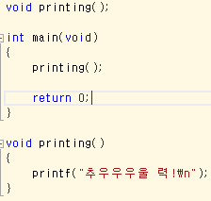
01
02
03
04
05
06
07
08
09
10
11
12
13

Slide 8
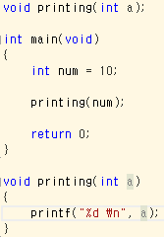
01
02
03
04
05
06
07
08
09
10
11
12
13

Slide 9
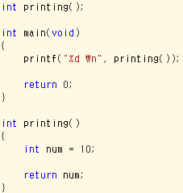
01
02
03
04
05
06
07
08
09
10
11
12
13

Slide 10
01
02
03
04
05
06
07
두 수를 매개변수로 받아서 서로 값을 교환하는
Swap 함수 만들기!
값을 바꾼 후 두 변수의 값을 메인함수에서 출력!

Slide 11
01
02
03
04
05
06
07
어? 안됨! 그럼 Swap함수에서 출력까지!

Slide 12
01
02
03
04
05
06
07
전역변수와 지역변수

Slide 13
01
02
03
04
05
06
07
재귀함수
자기 자신을 불러오는 함수

Slide 14
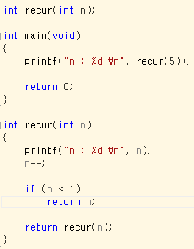
01
02
03
04
05
06
07
08
09
10
11
12
13

Slide 15
01
02
03
04
05
06
07
재귀함수를 이용해 팩토리얼 구하기!
5! = 5 X 4 X 3 X 2 X 1

Slide 16
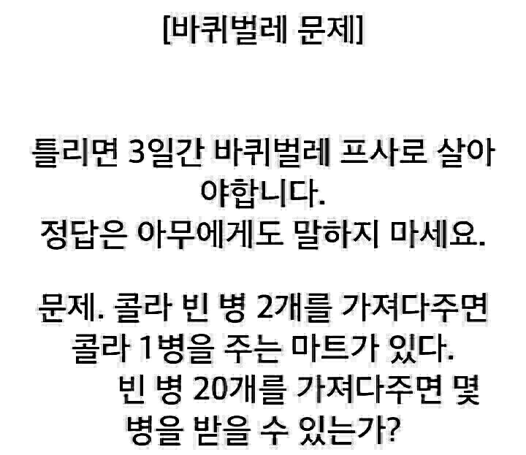
01
02
03
04
05
06
07

Slide 17
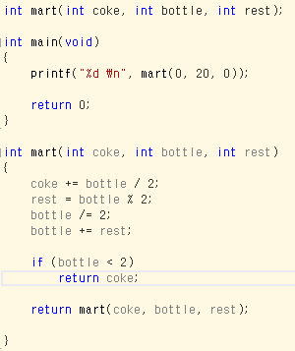
01
02
03
04
05
06
07
08
09
10
11
12
13

Slide 18
01
02
03
04
05
06
07
라이브러리 함수
#include <stdlib.h>
#include <time.h>

Slide 19
01
02
03
04
05
06
07
라이브러리 함수
int rand(void)
0부터 32767까지 랜덤 숫자 반환
void srand(unsigned int Seed)
rand함수의 시드값 생성

Slide 20
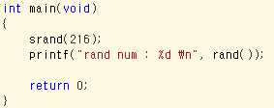
01
02
03
04
05
06
07
08
09
10
11
12
13

Slide 21
01
02
03
04
05
06
07
배열
array[n]

Slide 22
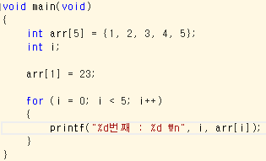
01
02
03
04
05
06
07
08
09
10
11
12
13

Slide 23
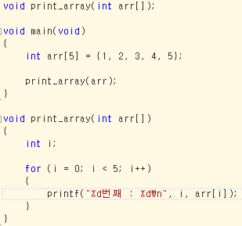
01
02
03
04
05
06
07
08
09
10
11
12
13

Slide 24
01
02
03
04
05
06
07
과 죄
1부터 100 사이의 랜덤숫자로
UP DOWN 게임 만들어오기!
길이가 10인 int형 배열에서 최대, 최소값 찾기
배열은 랜덤 초기화!

